Slide 1

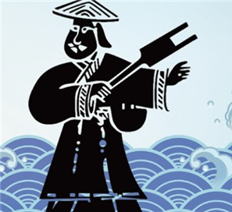
历史人物猜猜猜
线索一：
善于治水
线索二：
三过家门而不入
大禹

Slide 2
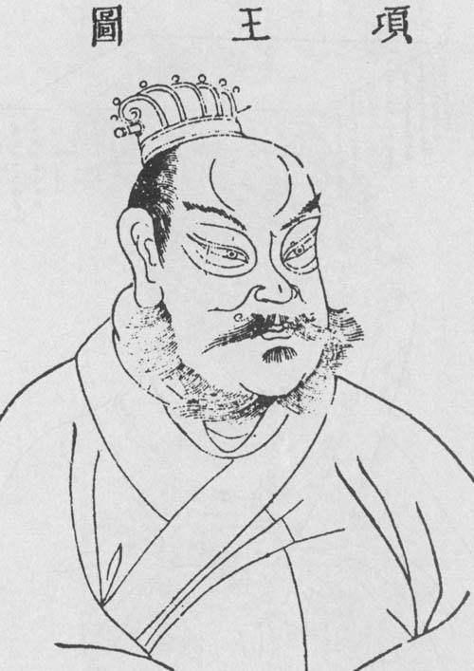
历史人物猜猜猜
线索一：
西楚霸王
线索二：
《垓下歌》，自刎乌江
项羽

Slide 3
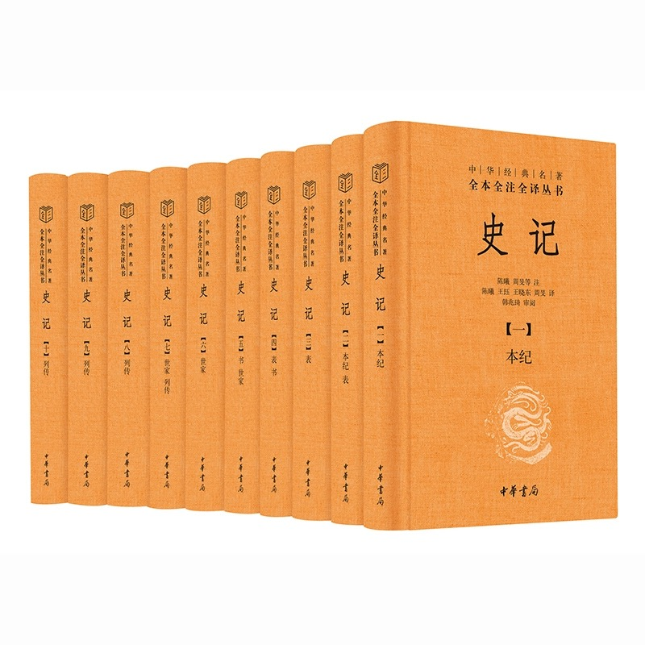
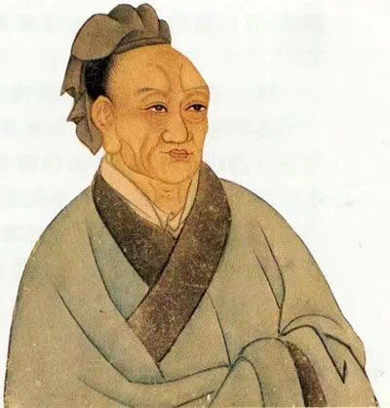
《史记》的作者是中国西汉时期的史学家司马迁。

Slide 4
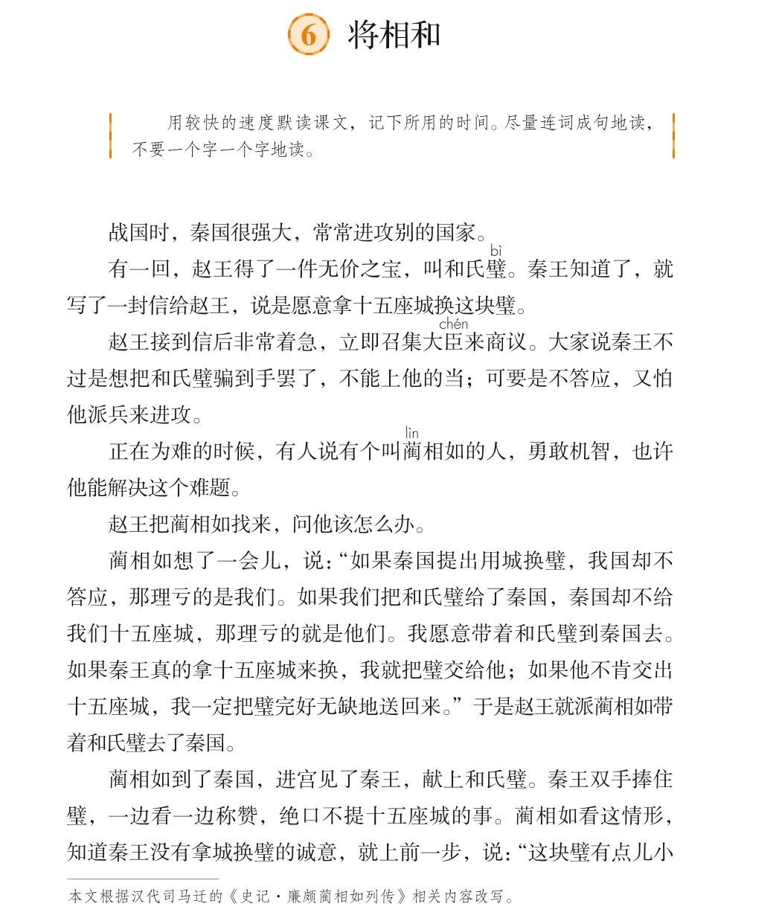

Slide 5
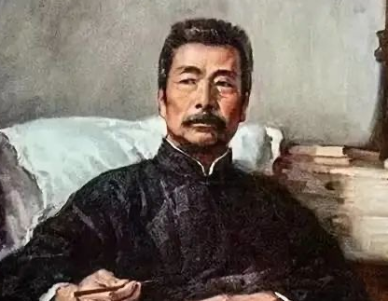
史家之绝唱，
无韵之《离骚》

Slide 7
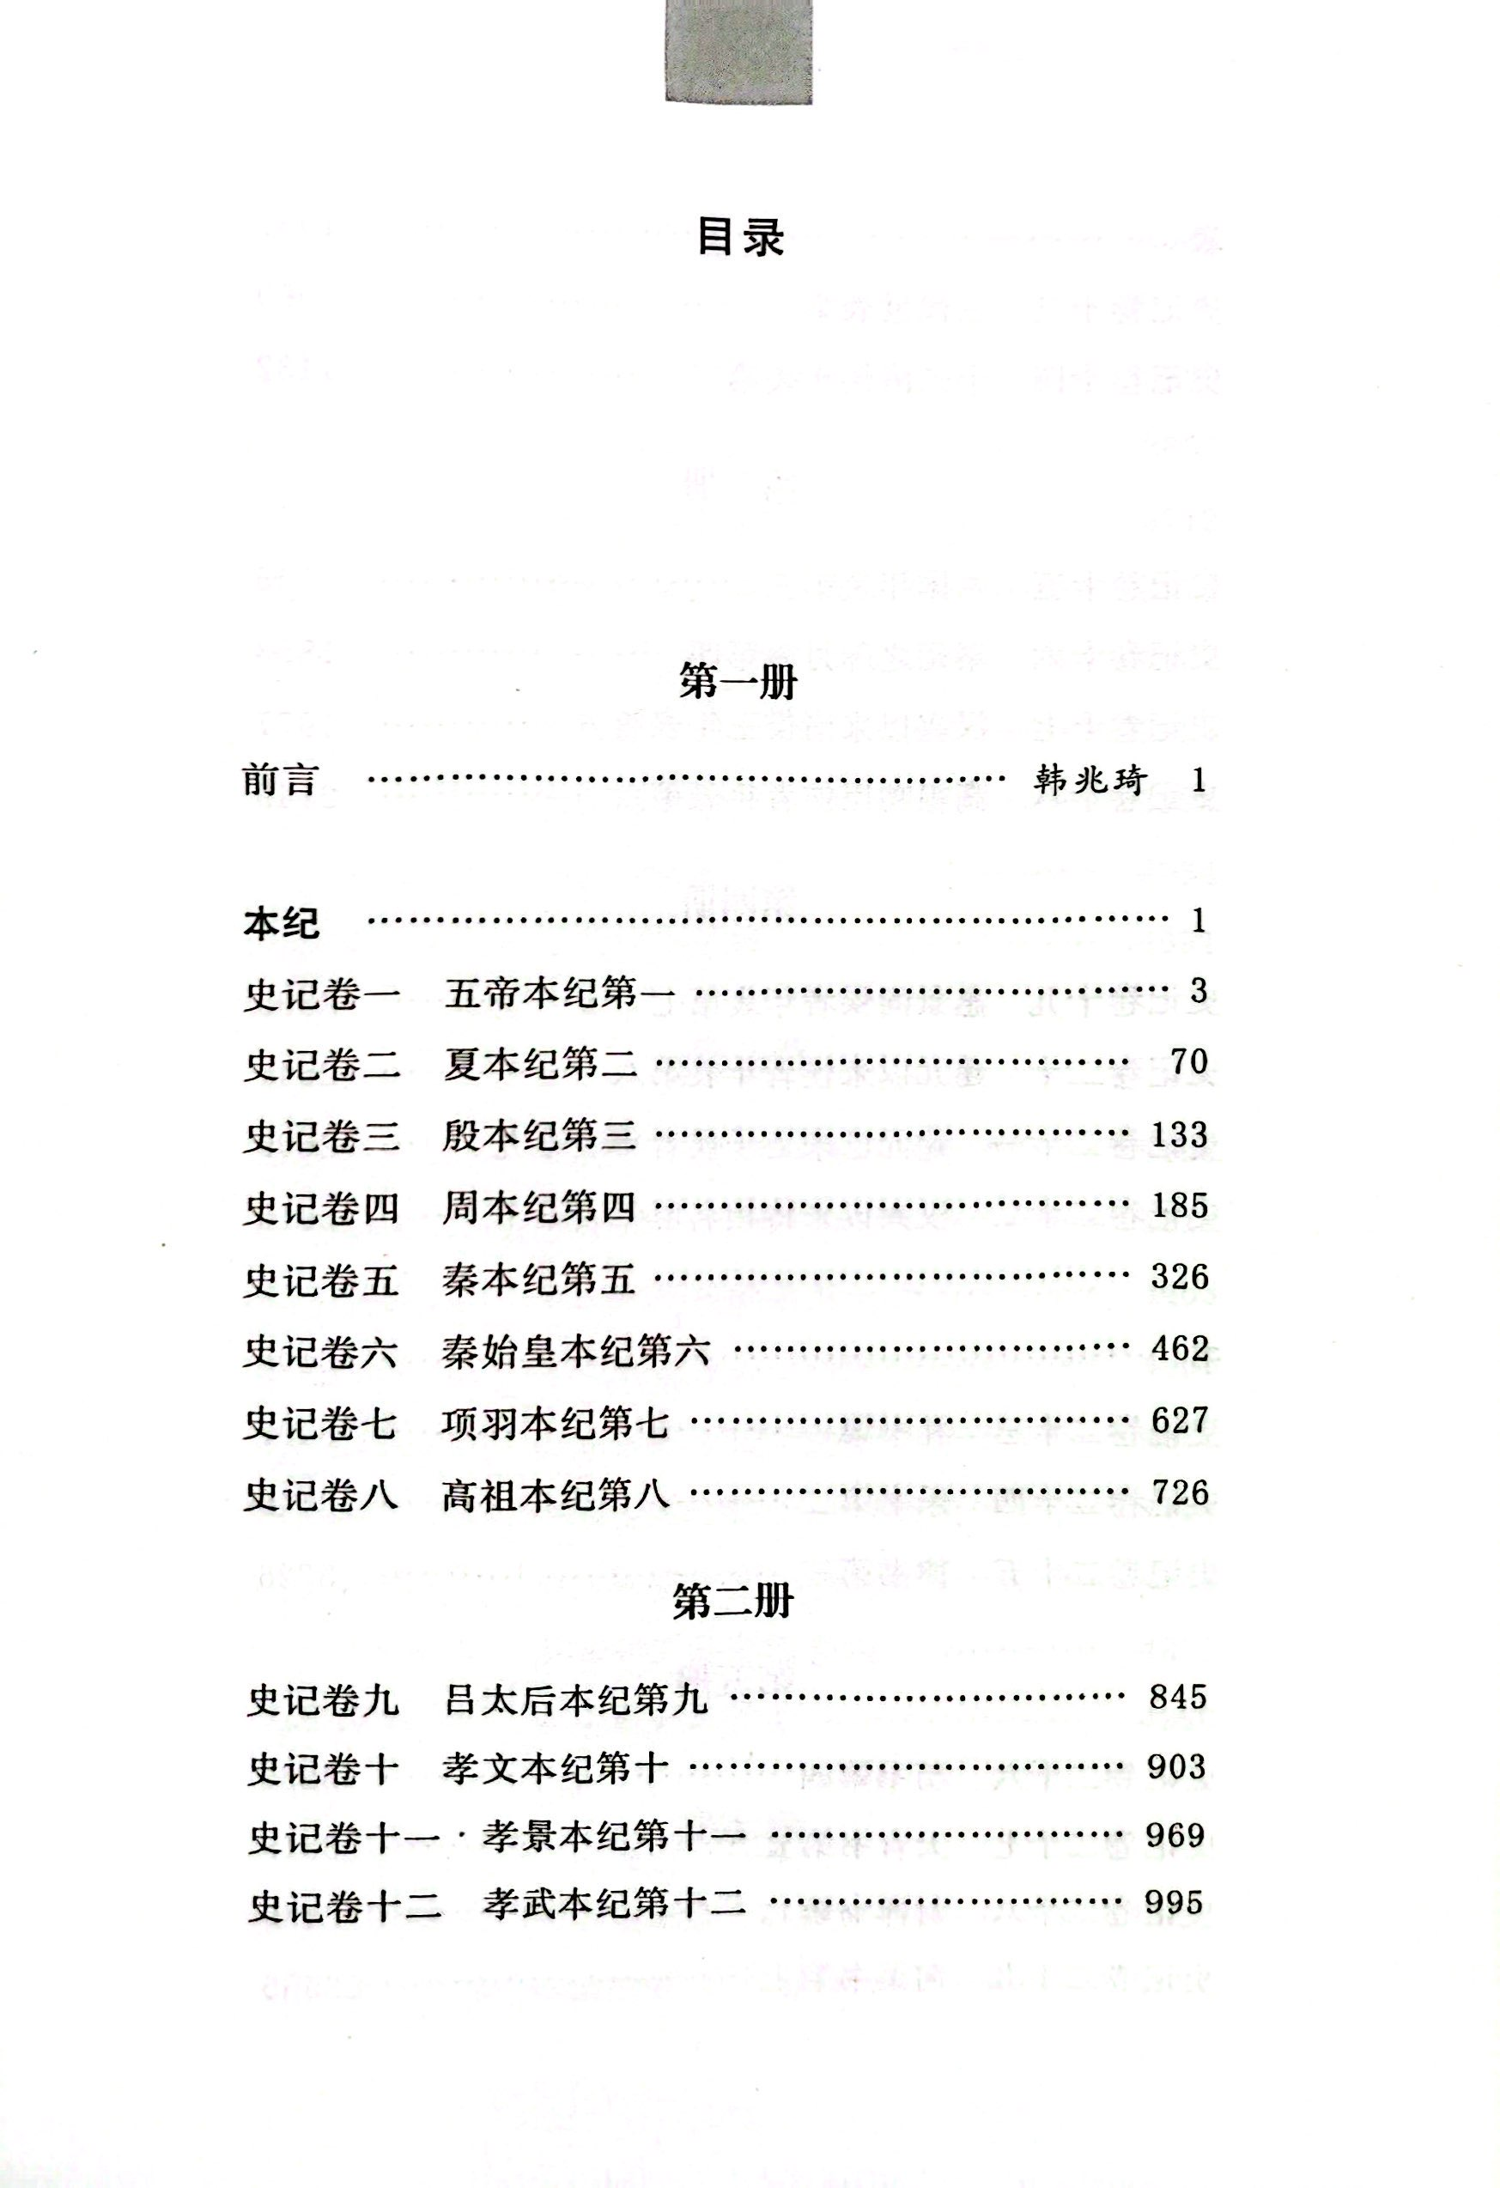
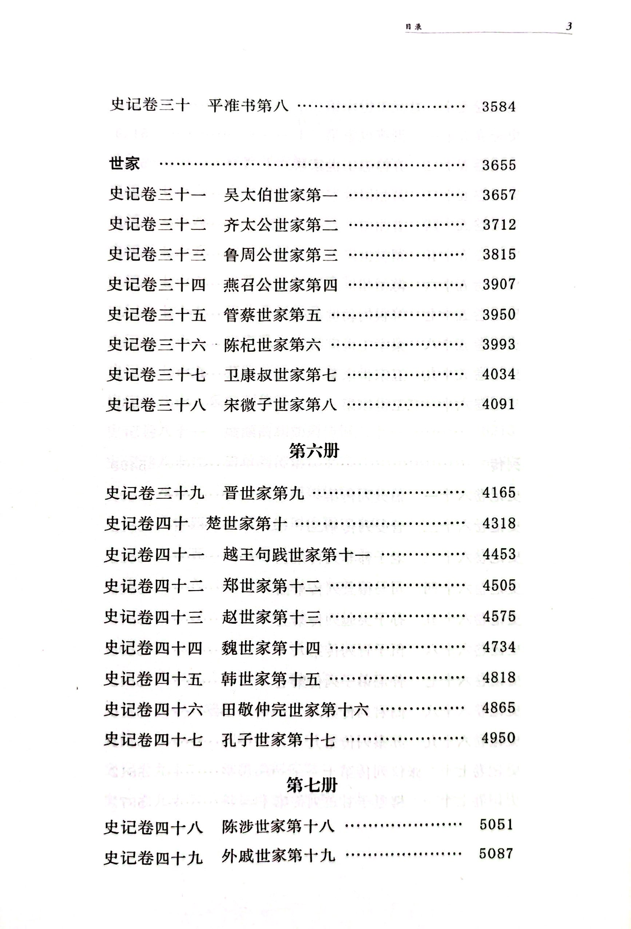
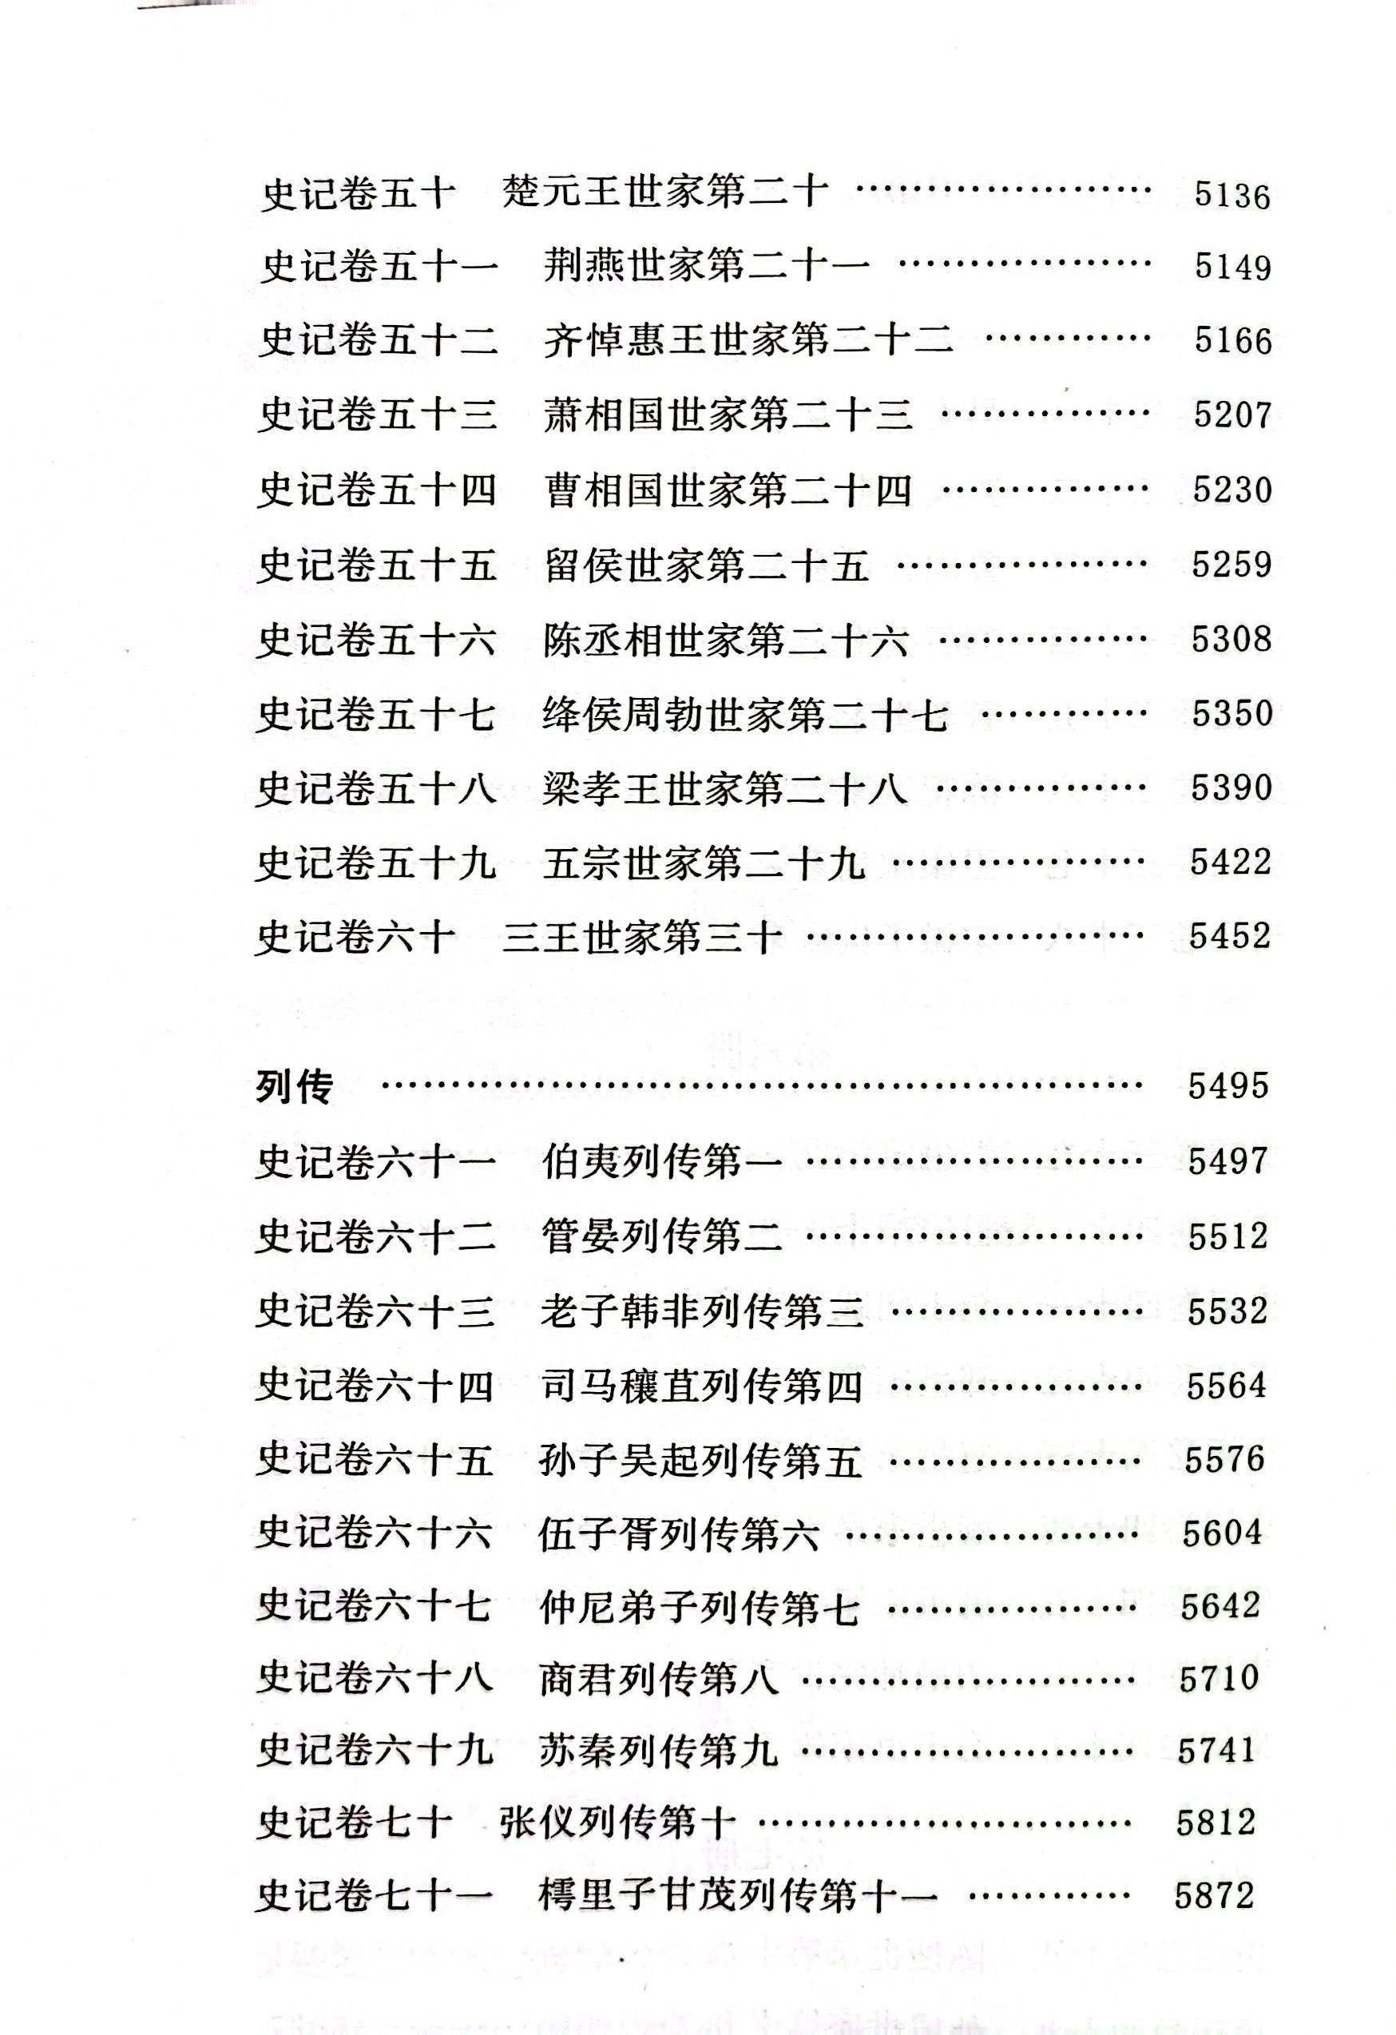
中国第一部
纪传体通史

Slide 8
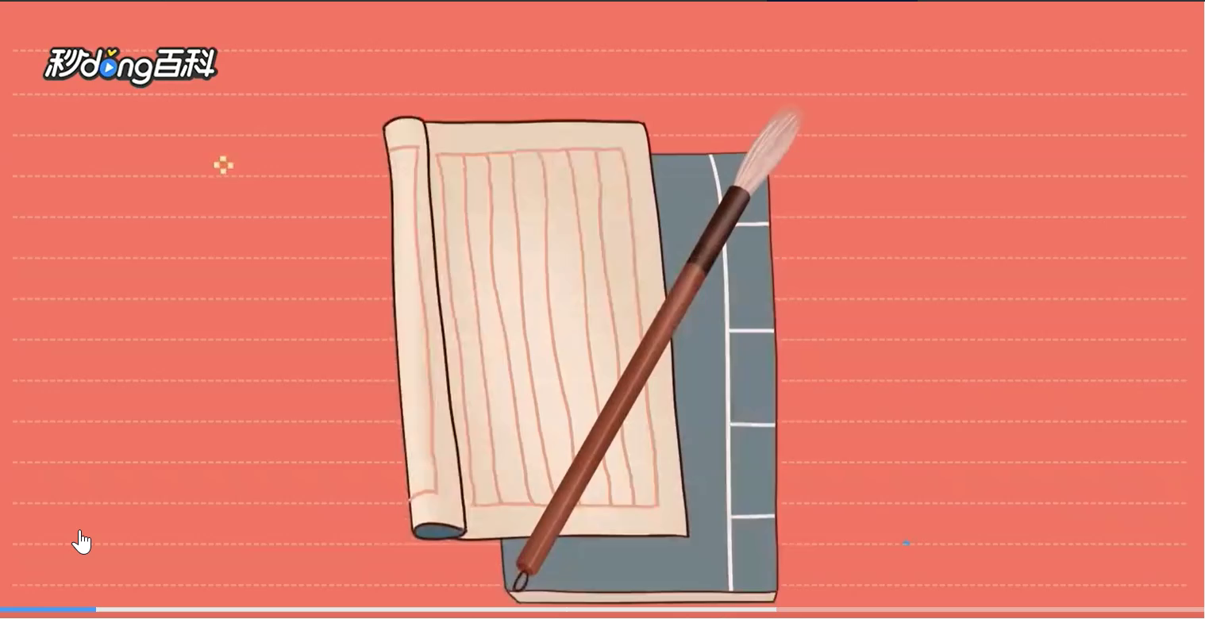
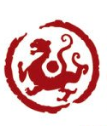

Slide 10
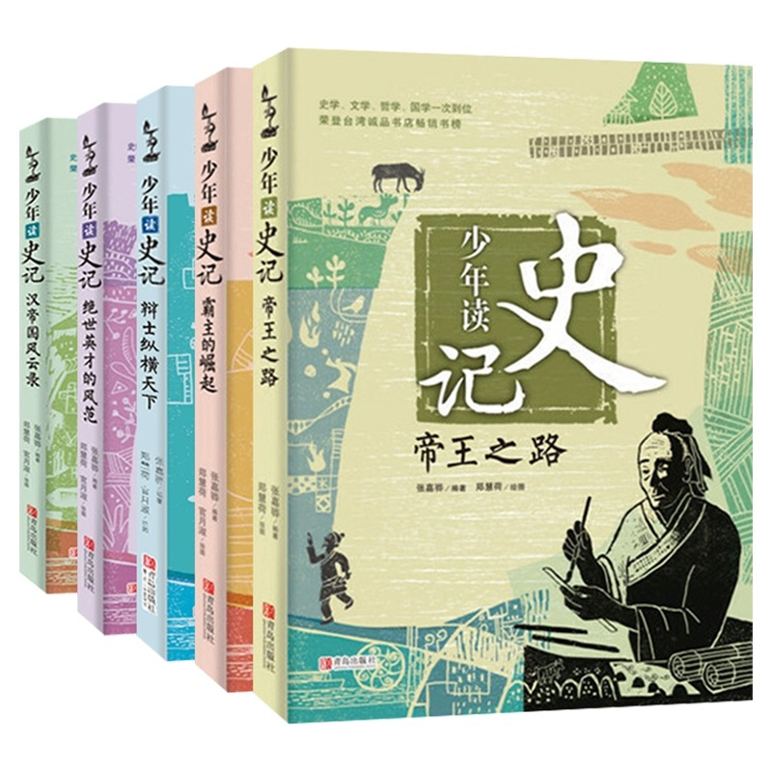
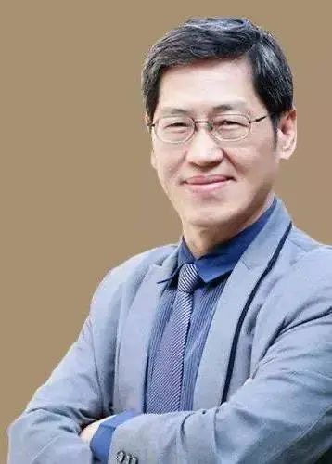
书脊
huá
张嘉骅

Slide 11
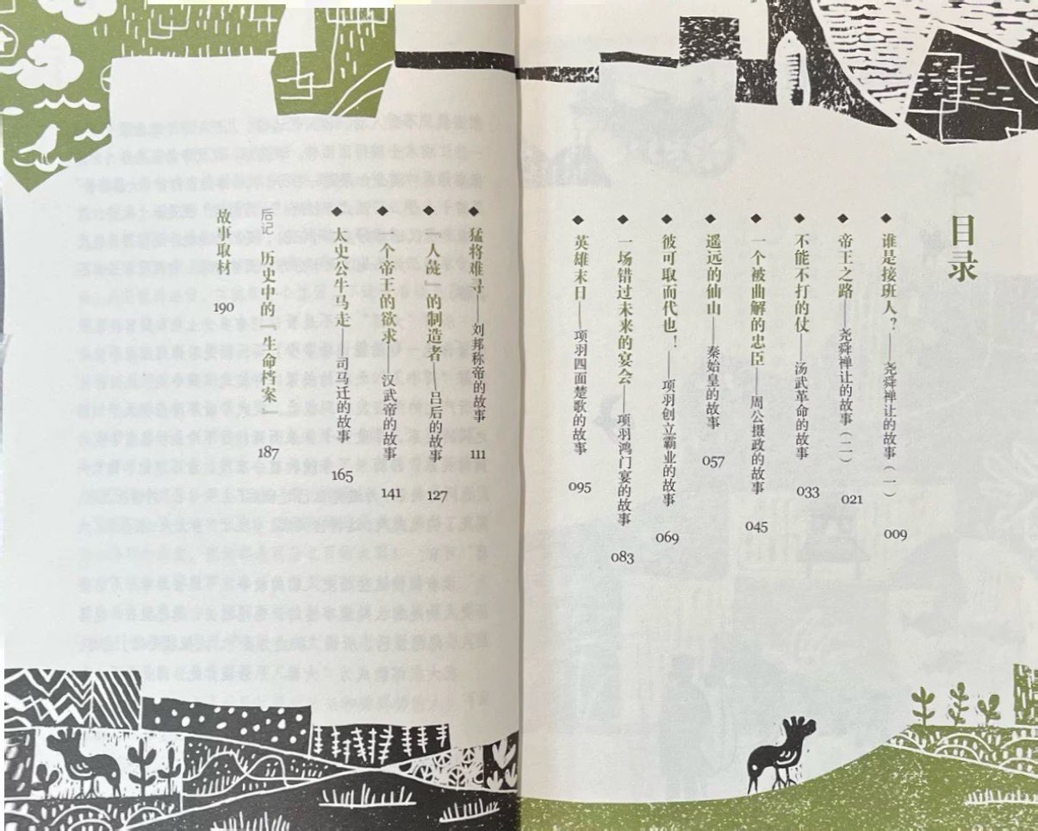

Slide 13
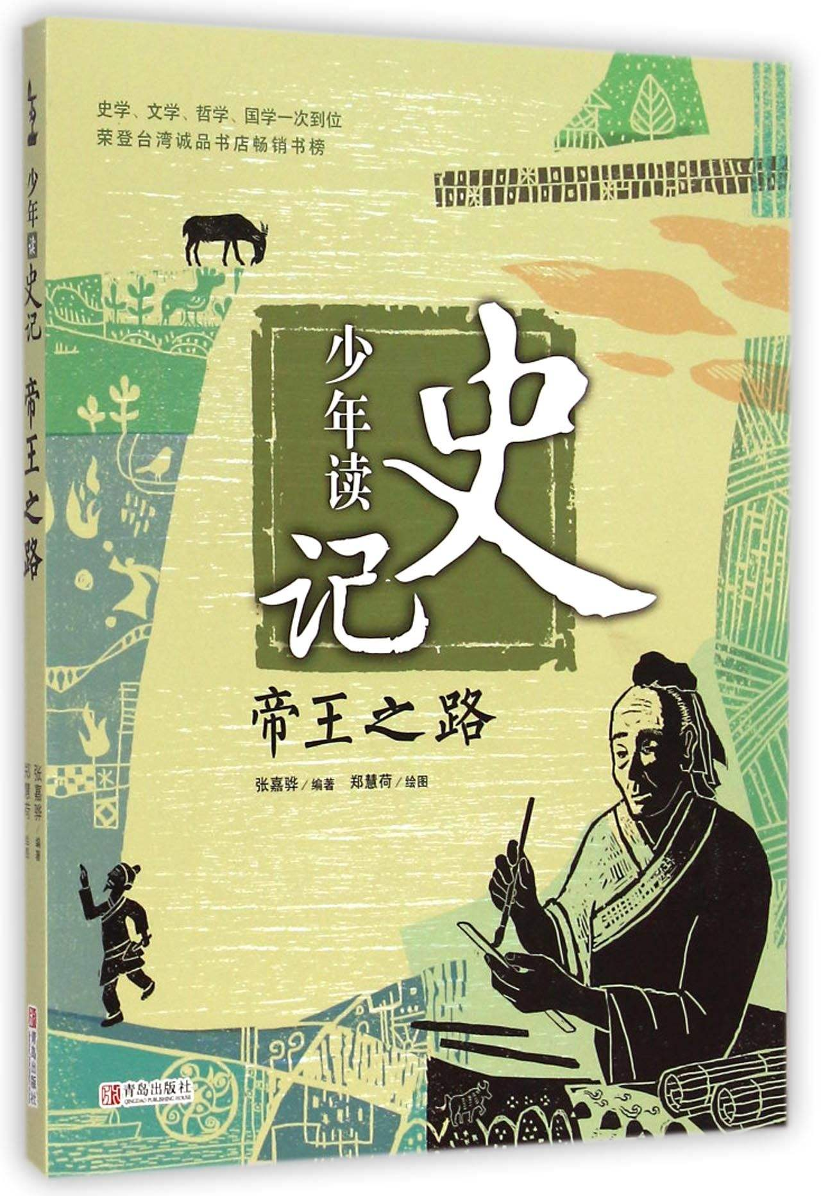

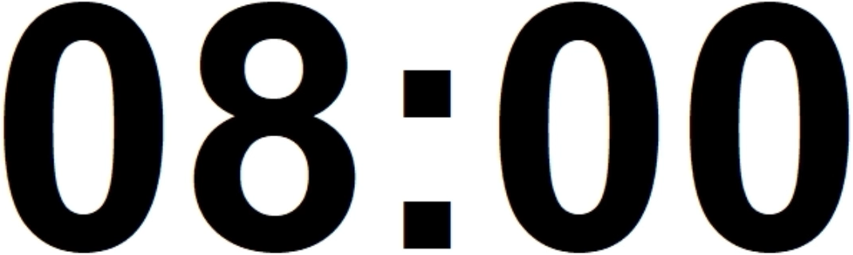
遥远的仙山
——秦始皇的故事

Slide 14
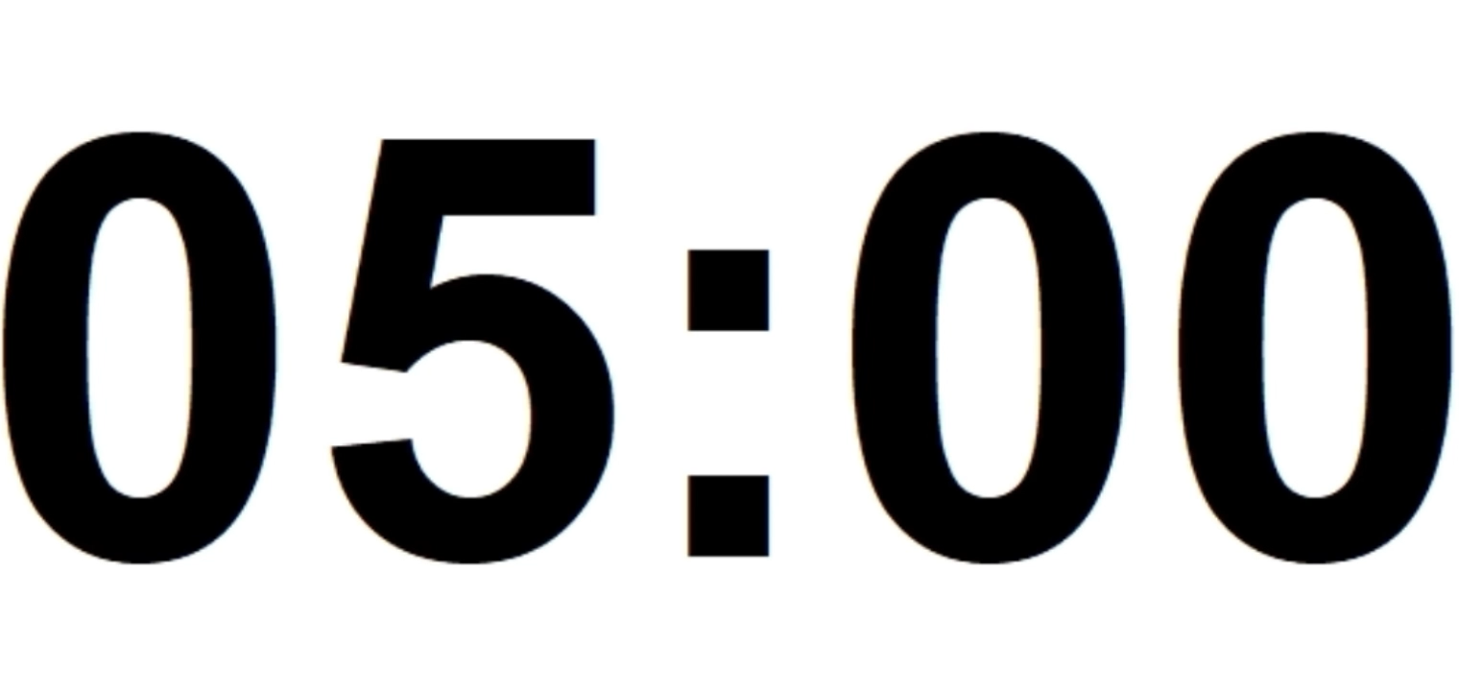
阅 读 挑 战
阅读第三个故事，小组合作找出秦始皇的政绩和他实施的暴政，完成阅读表格，限时5分钟。
秦始皇的政绩 | 秦始皇的暴政

Slide 15
阅 读 挑 战
阅读第三个故事，小组合作找出秦始皇的政绩和他实施的暴政，完成阅读表格，限时5分钟。
秦始皇的政绩 | 秦始皇的暴政
1.实行郡县制，巩固中央对地方的统治.
2.修驿道，通沟渠，方便全国的交通系统
3.车同轨，书同文，统一全国的文化
4.钱同币，币同形。促进全国的经济
5.度同尺，权同衡。统一测量单位
1.花费万千钱财寻找仙药。
2.严刑峻法，严苛地管理老百姓。
3.派人南征北战，攻打匈奴和百越。
4.修筑万里长城，大量征调奴隶和工匠。
5.焚书坑儒，烧毁大量典籍坑杀名士
6.不听劝谏，一意孤行。

Slide 16
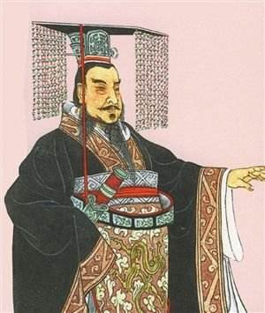
深 入 思 考
秦始皇这位千古一帝有很多的创举，完成了前面许多帝王没有完成的功绩，但是这样的王朝却如此短命，背后的原因是什么？
秦始皇追求的效率不是用来服务人民，而是用来服务自己的王朝，甚至是仅仅服务他自己。他并没有把人民放在心上，而是将人民当做达到自己目的的工具，因此在征战、修建大型工程的过程中，牺牲了在多人都无所谓。当百姓忍无可忍的时候自然就会在适当的时机起来反抗。
人民优先

Slide 17
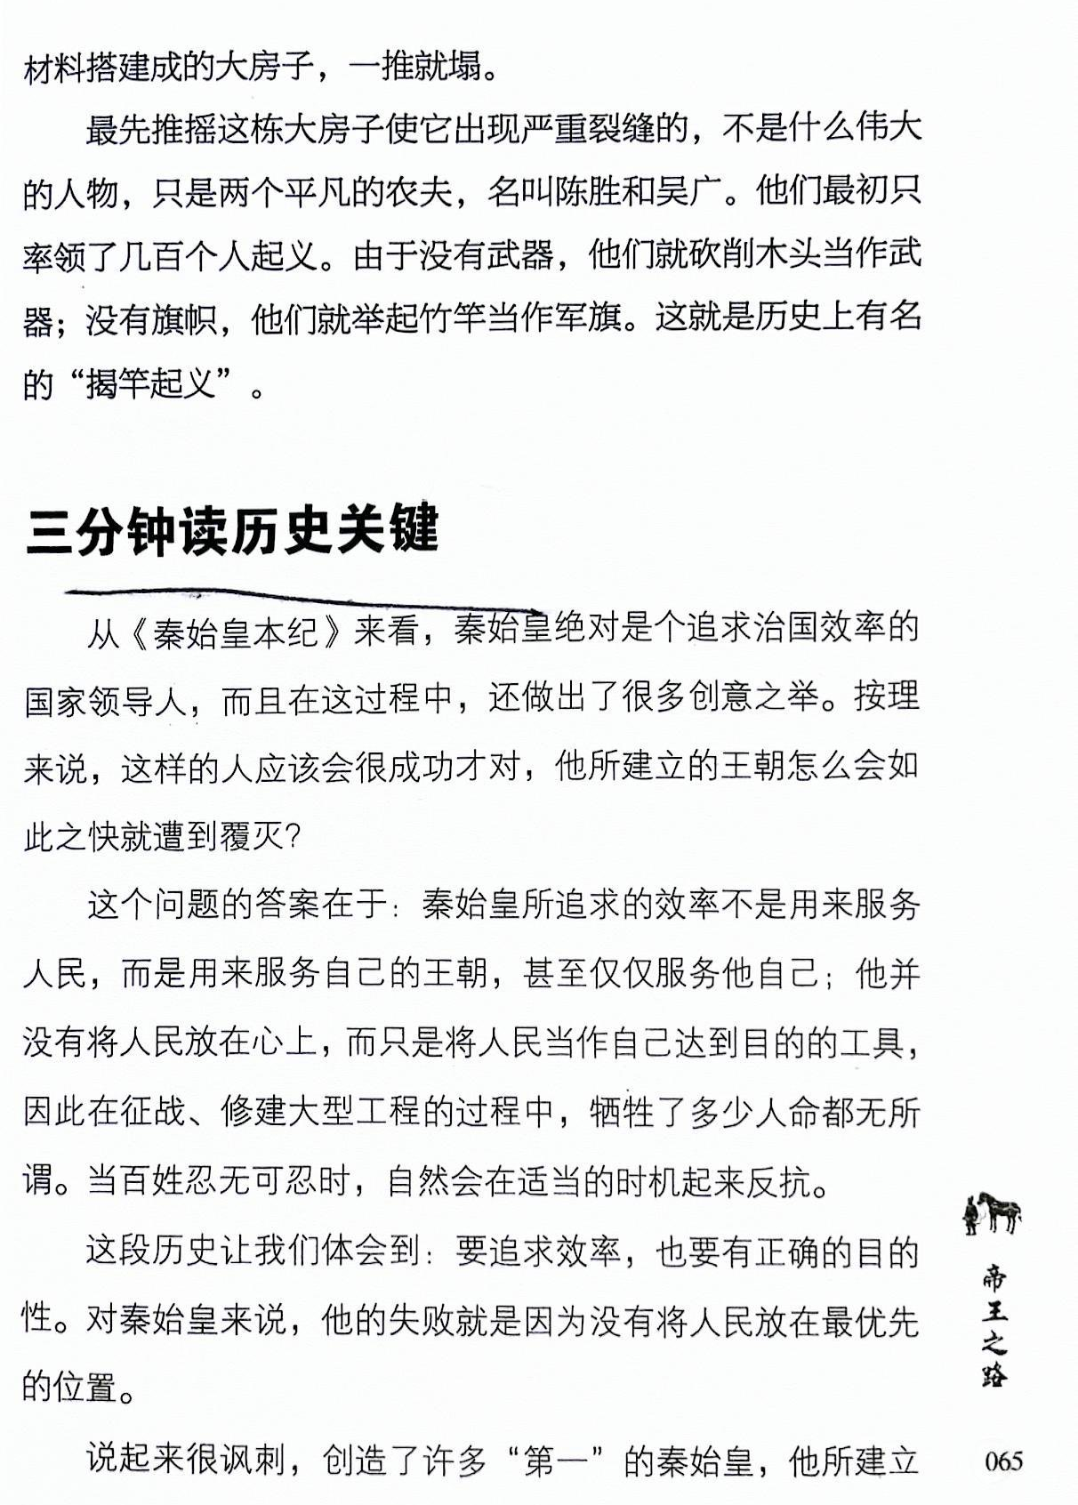
深 入 思 考
人民优先

Slide 18
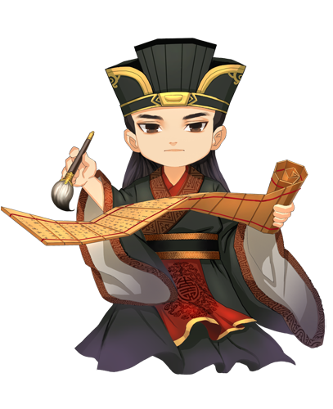
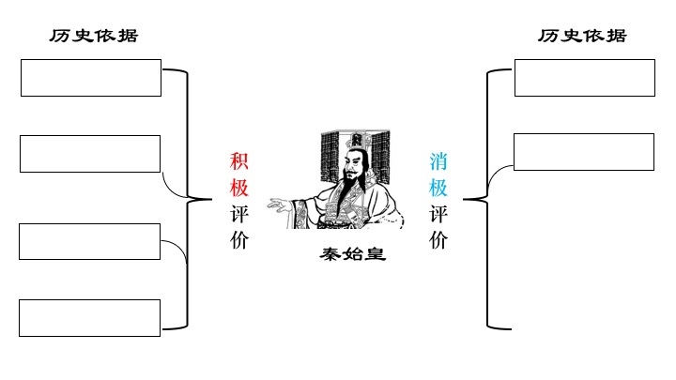
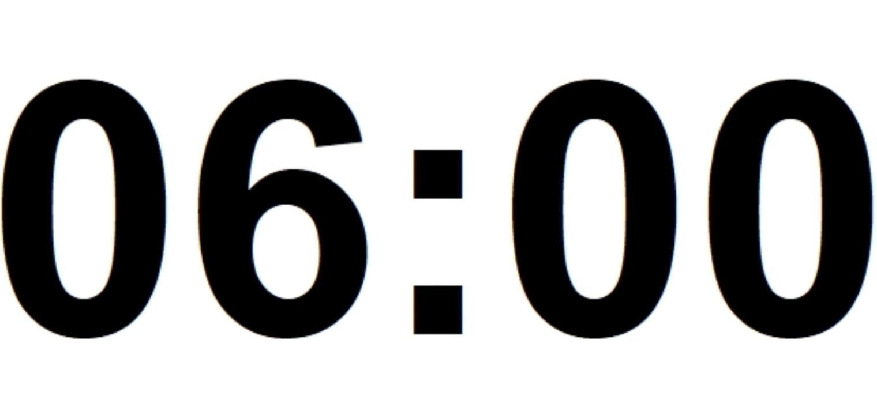
阅读挑战
秦始皇这位千古一帝有很多的创举，完成了前面许多帝王没有完成的功绩，但是这样的王朝却如此短命，历史上也有很多批评他的声音，你怎么评价秦始皇？小组合作，完成人物评价思维导图。

Slide 19
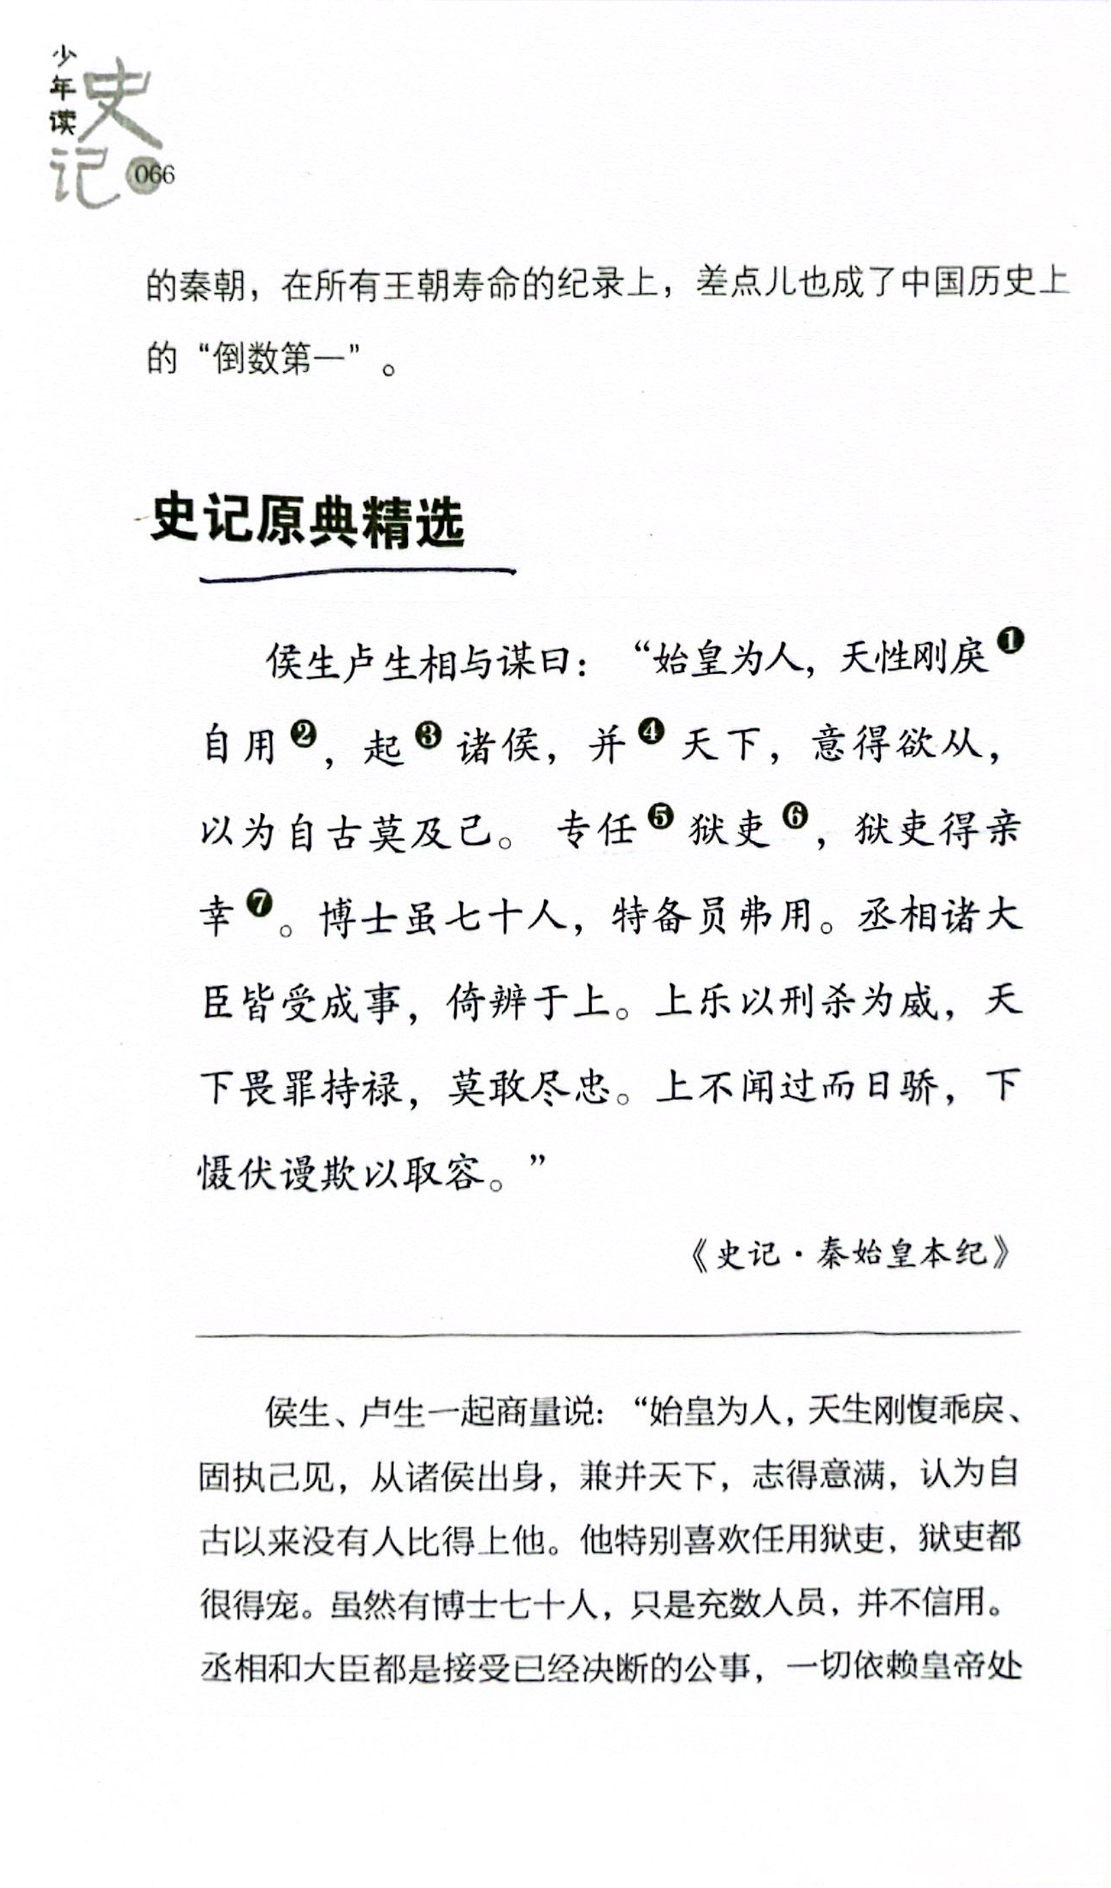
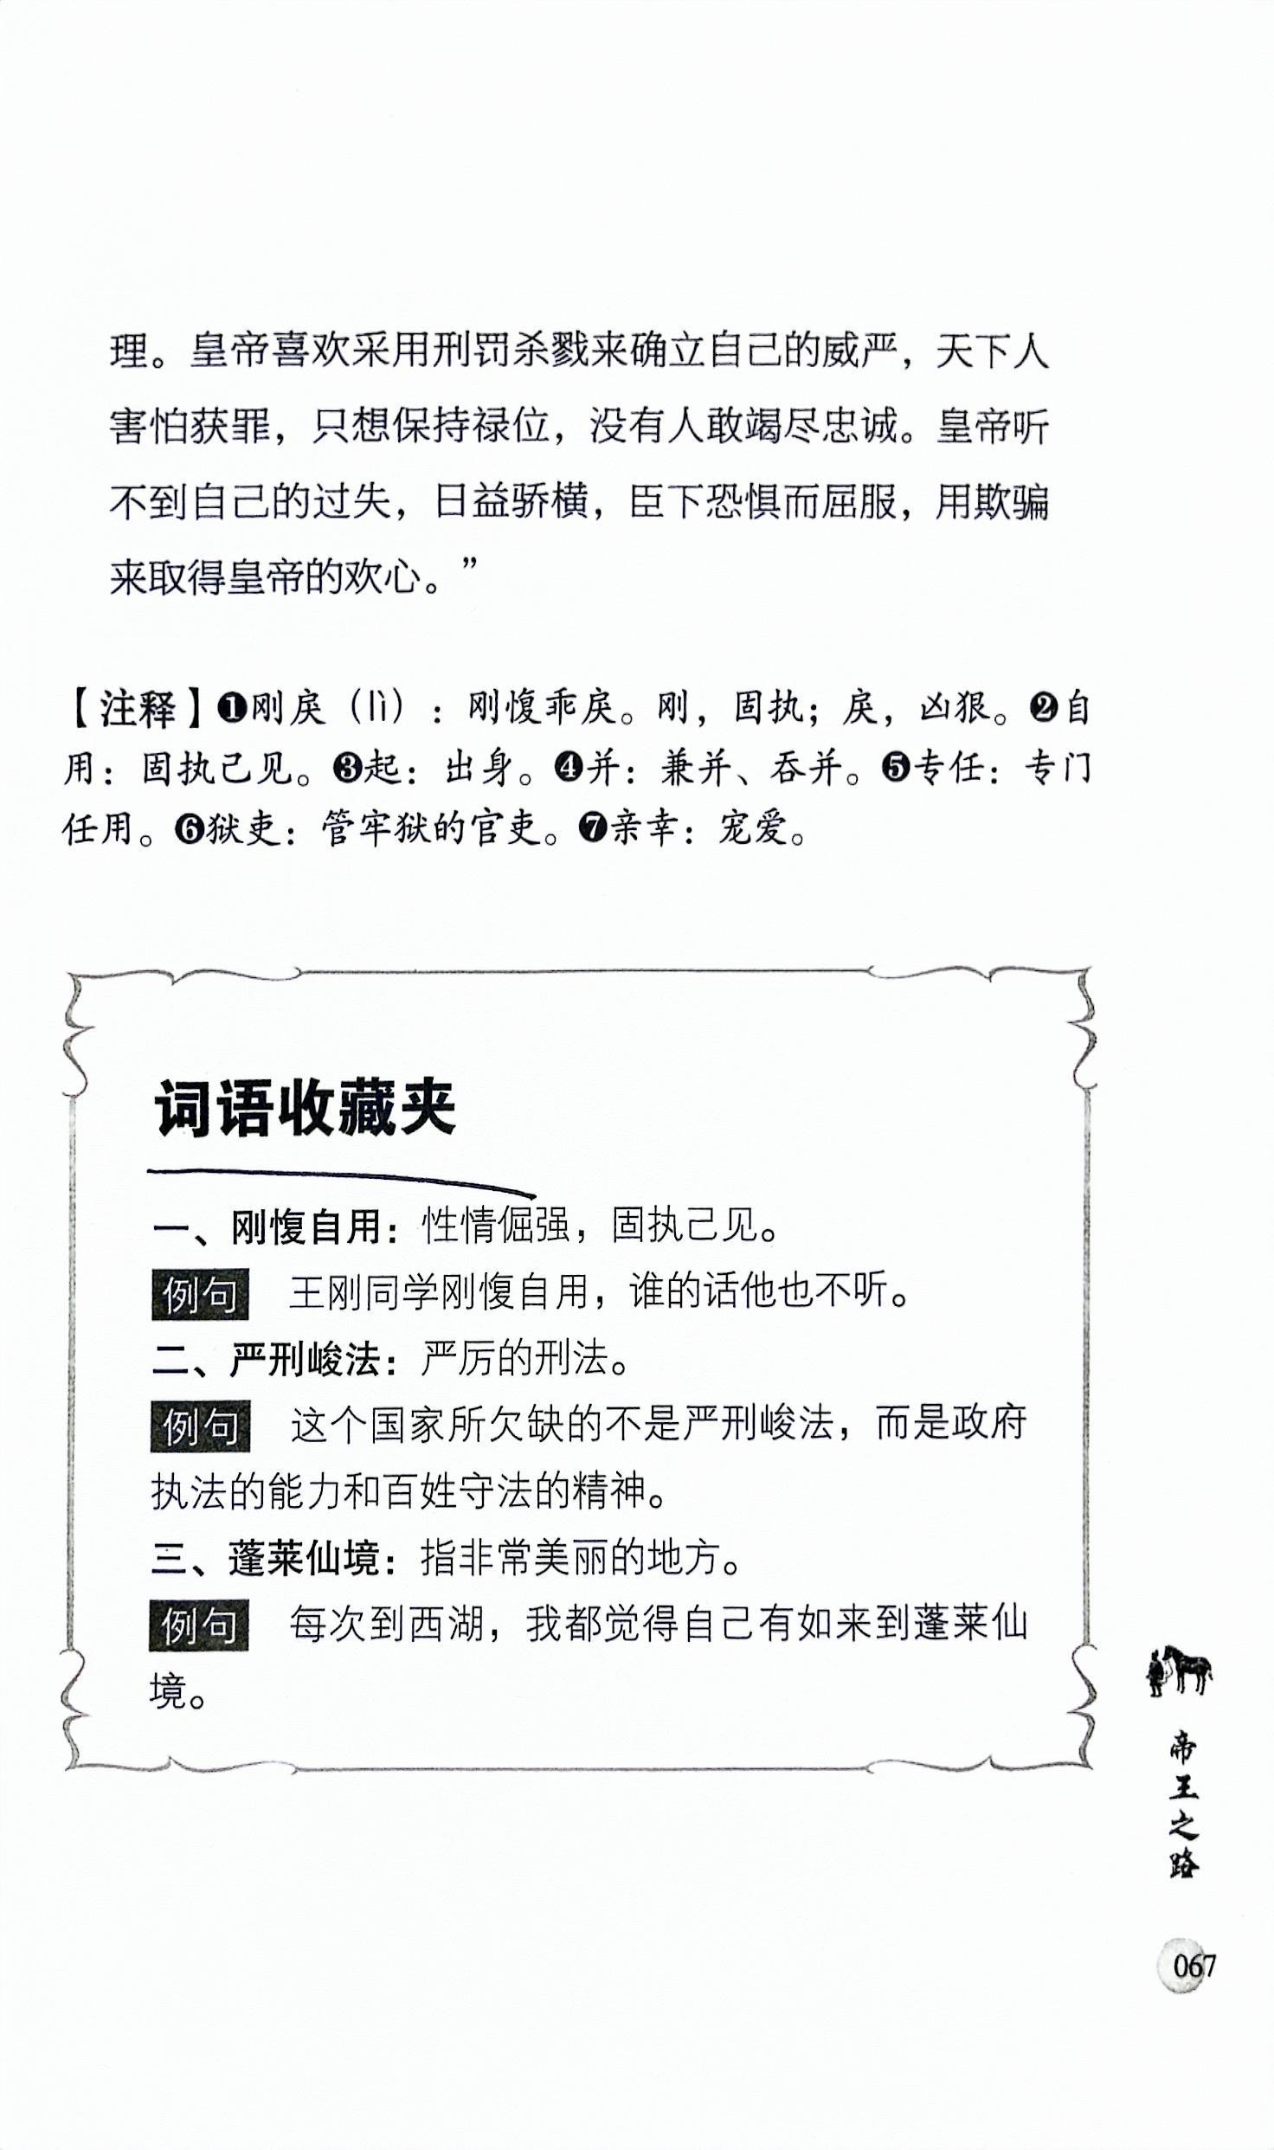

Slide 20
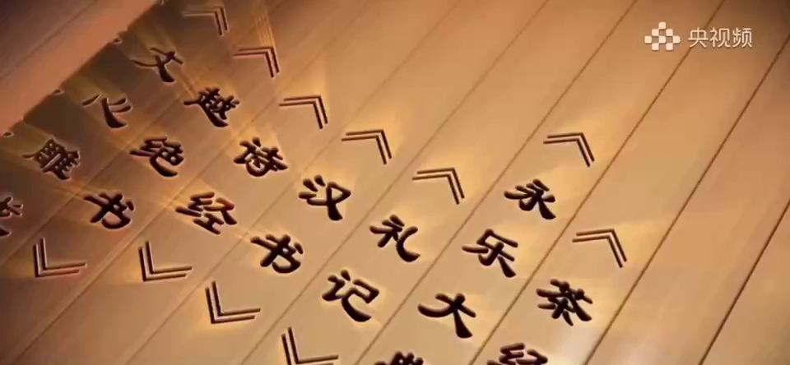

Slide 21
